Slide 1

Clase 13
Diseño de interfaces
Del boceto en gris al prototipo que se puede recorrer
1

Slide 2
Encuadre de hoy
– Tema: Diseño de interfaces
– Del boceto en gris al prototipo que se puede recorrer
– Herramienta del tema: Figma o Penpot · Excalidraw · Google Docs · Bloque 120 min
– Ejemplo de toda la clase: el sistema de una clinica veterinaria.
2

Slide 3
Mapa del bloque de hoy (120 min)
0-10
10-40
40-60
60-105
105-120
Encuadre y repaso
Teoria Core del tema de hoy
Demo en vivo sobre la clinica
Practica (opcional, guia en la carpeta)
Sintesis y cierre
Solo el bloque de esta clase · 120 min
3

Slide 4
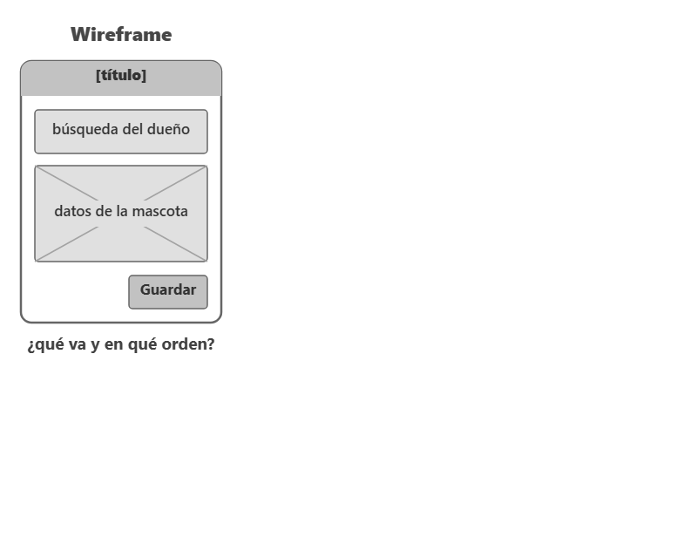
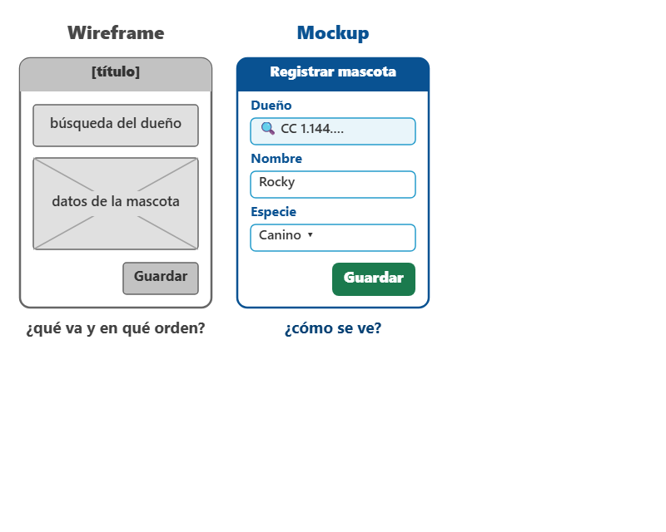
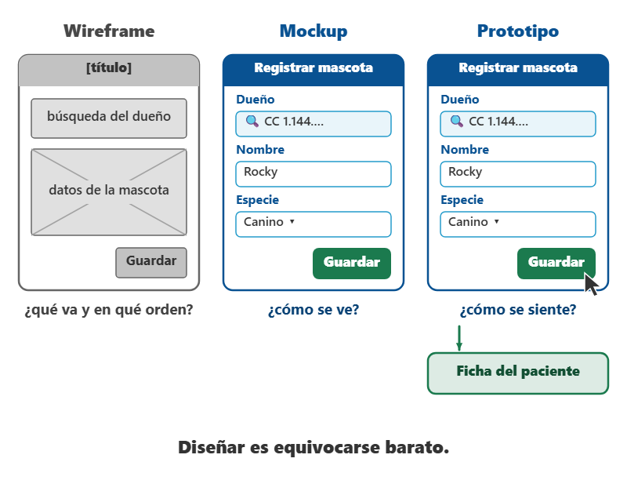
Wireframe, mockup y prototipo
– Wireframe: esqueleto en gris. ¿Qué información va y en qué orden se lee?
– Mockup: la foto fija de cómo se verá: tipografía, color, iconos. ¿Cómo se ve?
– Prototipo: el mockup con clic. ¿Cómo se siente usarlo?
– Mover una caja en un wireframe cuesta treinta segundos; ya programada, dos sesiones.
Clic para avanzar la animación
4
Notes:
DESARROLLO (para explicarlo, no se proyecta):
Un wireframe, un mockup y un prototipo no son tres nombres elegantes para lo mismo: son tres momentos distintos del diseño y cada uno responde una pregunta diferente.
El wireframe es el esqueleto en gris, cajas, lineas y etiquetas, sin colores ni logos, y responde a la pregunta que informacion va en esta pantalla y en que orden la va a leer la persona.
El mockup ya es la foto fija de como se vera: tipografia, color, iconos, el logo de la clinica, los espacios reales entre elementos; responde a la pregunta como se ve.
El prototipo es el mockup con clic, es decir uno oprime Guardar y la herramienta lo lleva a otra pantalla; responde a la pregunta como se siente usarlo.
En la clinica esto se traduce asi: el wireframe de Registrar mascota se hace en diez minutos en Excalidraw y solo dice que arriba va la busqueda del dueño, en el centro los datos de la mascota y abajo el boton Guardar
El mockup de esa misma pantalla ya usa el verde de la clinica y una tipografia grande porque la recepcionista tiene el monitor lejos; y el prototipo permite que el docente, en la sustentacion, oprima Guardar y aterrice en la ficha del paciente recien creado.
La razon de hacerlo en ese orden es puramente economica: mover una caja en un wireframe cuesta treinta segundos, mover esa misma caja cuando ya esta programada en Programacion II cuesta dos sesiones de trabajo.
Diseñar es equivocarse barato.

Slide 5
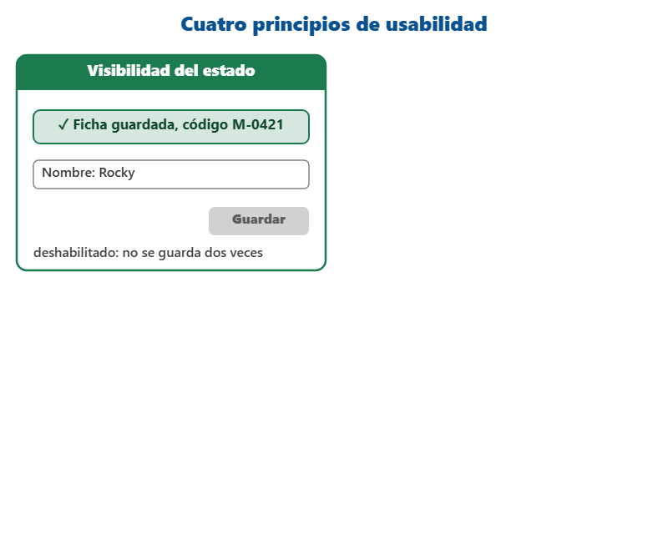
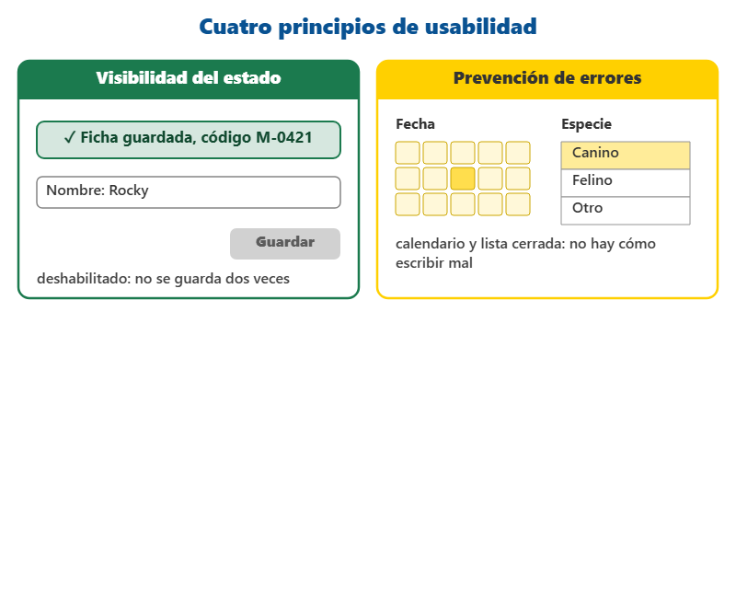
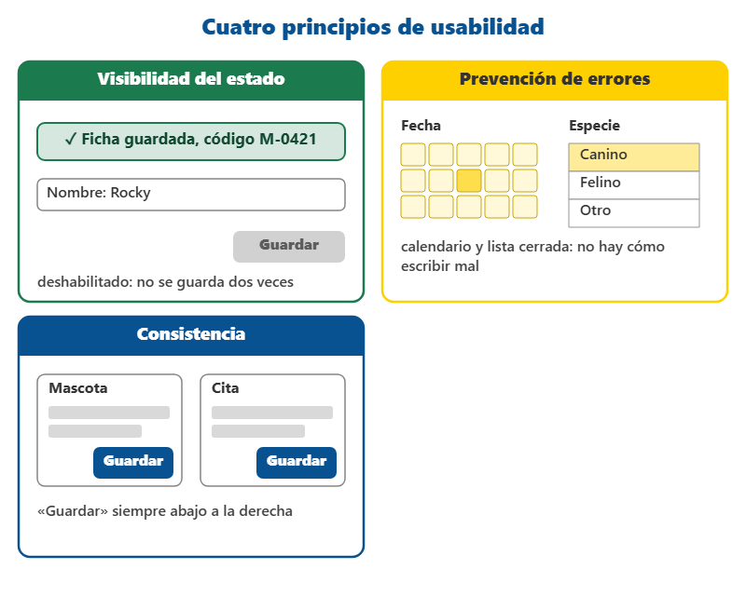
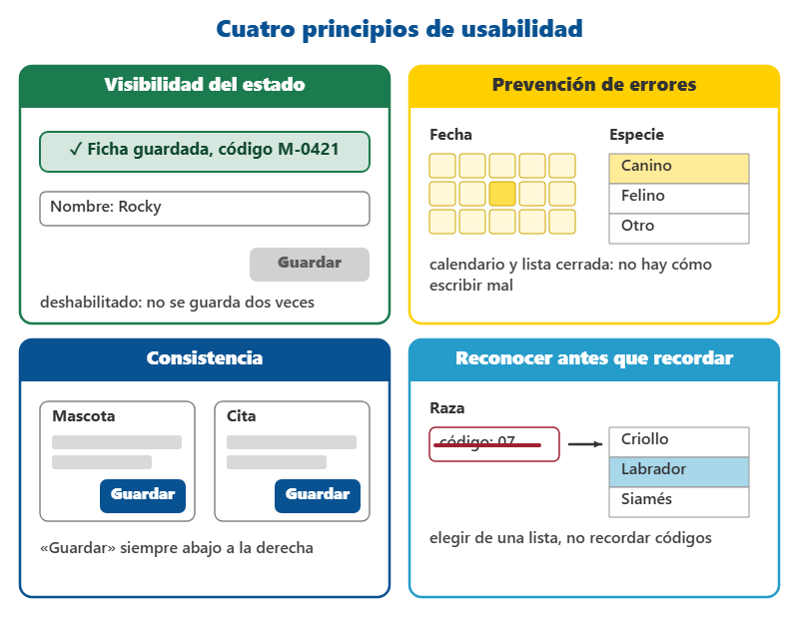
Cuatro principios de usabilidad
– Visibilidad del estado: «Ficha guardada, código M-0421» y el botón deshabilitado mientras guarda.
– Prevención de errores: calendario en vez de teclear, especie de una lista cerrada.
– Consistencia: la misma acción con el mismo nombre y en el mismo lugar.
– Reconocer antes que recordar: elegir de una lista, no memorizar códigos.
Clic para avanzar la animación
5
Notes:
DESARROLLO (para explicarlo, no se proyecta):
Los principios de usabilidad no son gusto ni estetica, son reglas observables que se pueden verificar sobre el papel.
Visibilidad del estado del sistema significa que la persona siempre sepa que esta pasando: si la recepcionista oprime Guardar y la pantalla no dice nada, ella va a oprimir Guardar otra vez y el sistema va a terminar con la mascota registrada dos veces
Por eso el diseño debe incluir el mensaje concreto Ficha guardada, codigo M-0421, y el boton debe quedar deshabilitado mientras se guarda.
Prevencion de errores significa que es mejor impedir el error que ponerle un mensaje bonito despues: la fecha de nacimiento se escoge en un calendario y no se teclea
La especie se elige de una lista cerrada con Canino, Felino y Otro, y el sistema pide confirmacion antes de eliminar una historia clinica.
Consistencia significa que la misma accion se llame igual y viva en el mismo lugar en todas las pantallas: si en Registrar mascota el boton principal se llama Guardar y esta abajo a la derecha
En Registrar dueño no puede llamarse Aceptar ni estar arriba a la izquierda.
Reconocer antes que recordar significa que la persona escoja de una lista en vez de acordarse de un codigo: la recepcionista no tiene por que memorizar que el codigo de raza mestiza es 07, se lo mostramos.
Cada uno de estos cuatro principios se puede auditar sobre un wireframe impreso, sin una sola linea de codigo, y esa auditoria es exactamente lo que se evalua en esta asignatura.

Slide 6
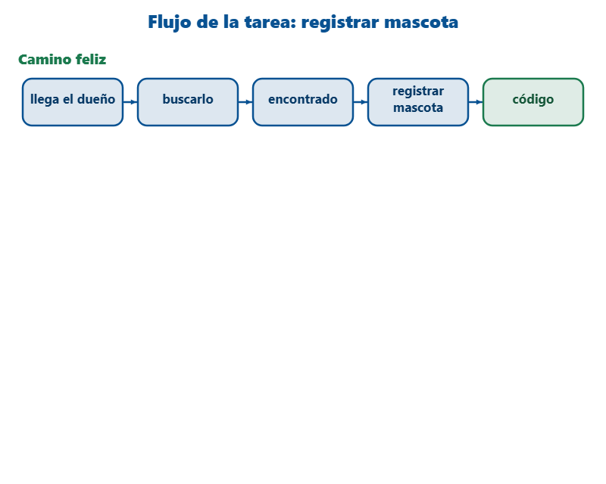
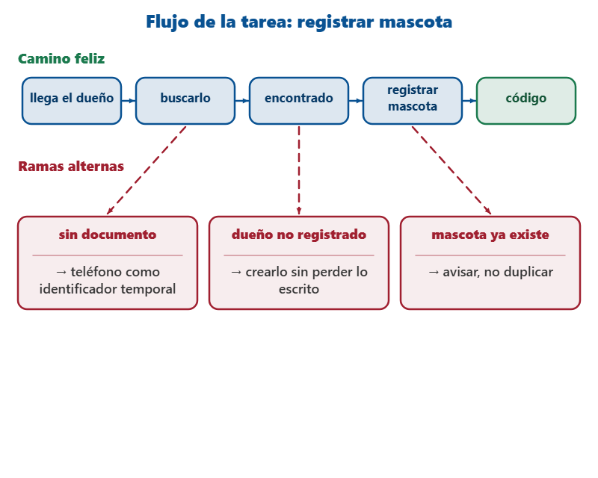
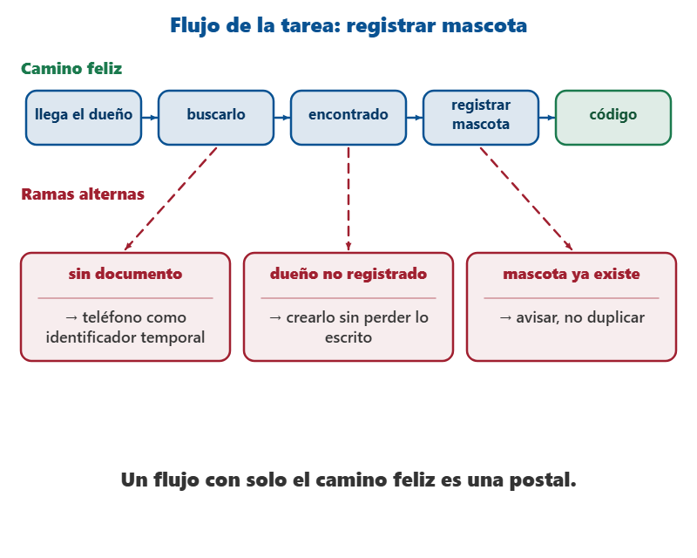
El flujo de tarea y sus caminos alternos
– Se diseña el recorrido completo, de la intención a la tarea cumplida.
– Camino feliz: buscar al dueño, encontrarlo, registrar la mascota y recibir el código.
– Alternos: dueño no registrado, mascota ya existente, dueño sin documento.
– Doce mascotas llamadas Firulais: mostrar especie, edad y dueño para desambiguar.
Clic para avanzar la animación
6
Notes:
DESARROLLO (para explicarlo, no se proyecta):
Una pantalla suelta no sirve para nada; lo que se diseña es un flujo de tarea completo, es decir el recorrido que hace una persona real desde que tiene una intencion hasta que la cumple.
El flujo tiene un camino feliz y tiene caminos alternos, y los caminos alternos son donde se cae el diseño de los principiantes.
En la clinica el camino feliz de registrar una mascota es: llega el dueño, la recepcionista lo busca, lo encuentra, registra la mascota y el sistema devuelve el codigo.
Pero los caminos alternos son igual de reales: el dueño no esta registrado y hay que crearlo sin perder lo que ya se habia escrito de la mascota
La mascota ya existe porque otro turno la registro ayer y hay que avisarlo en vez de duplicarla; el dueño no trae documento y hay que permitir el registro con telefono como identificador temporal.
En Buscar expediente pasa lo mismo: el camino feliz es buscar por documento del dueño y encontrar una sola ficha, pero hay que diseñar que ocurre cuando la busqueda por nombre devuelve doce mascotas llamadas Firulais
Y ahi la respuesta de diseño es mostrar en la lista de resultados la especie, la edad y el nombre del dueño para poder desambiguar de un vistazo.
Un flujo que solo dibuja el camino feliz no es un diseño, es una postal.

Slide 7
El mapa de navegacion del prototipo
Mermaid
1
2
3
4
5
6
7
8
9
10
11
12
13
14
flowchart LR
login[Ingreso] --> menu[Menu principal]
menu --> regm[Registrar mascota]
menu --> busc[Buscar expediente]
menu --> agen[Agendar cita]
regm -->|guardar| menu
regm -->|cancelar| menu
busc -->|1 resultado| det[Detalle del expediente]
busc -->|varios| lista[Lista de resultados] --> det
busc -->|ninguno| vacio[Estado vacio<br/>con accion sugerida]
%% Los tres caminos de una busqueda —uno, varios, ninguno— son lo que
%% separa un wireframe de un dibujo. El «ninguno» es el que se olvida.
7

Slide 8
Flujo de tarea con caminos alternos en Mermaid
Mermaid
1
2
3
4
5
6
7
8
9
10
11
12
13
14
flowchart TD
A[Recepcion: llega el dueño con su mascota] --> B{Dueño ya registrado?}
B -- No --> C[Pantalla Registrar dueño]
B -- Si --> D[Pantalla Registrar mascota]
C --> D
D --> E{Campos obligatorios completos?}
E -- No --> F[Guardar deshabilitado + ayuda en el campo faltante]
F --> D
E -- Si --> G[Confirmacion: Ficha guardada, codigo M-0421]
G --> H[Pantalla Buscar expediente]
H --> I{Cuantos resultados?}
I -- Cero --> J[Mensaje sin resultados + Buscar por otro criterio]
I -- Varios --> K[Lista con especie, edad y dueño para desambiguar]
I -- Uno --> L[Ficha del paciente]
La interfaz no son pantallas sueltas: es un camino con desvios, y los desvios son los que hay que diseñar.
8

Slide 9
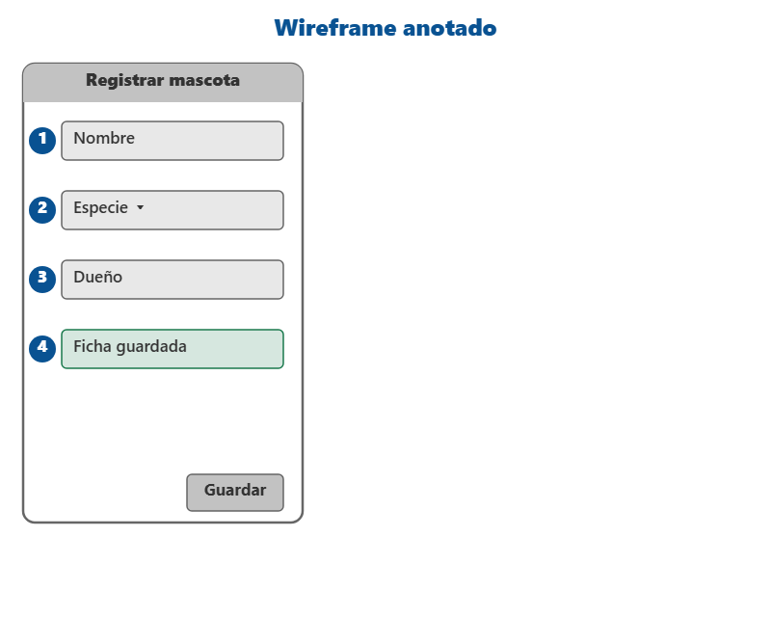
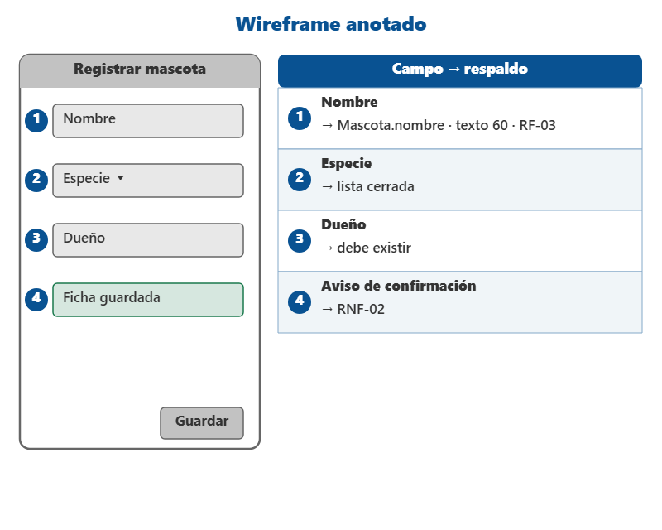
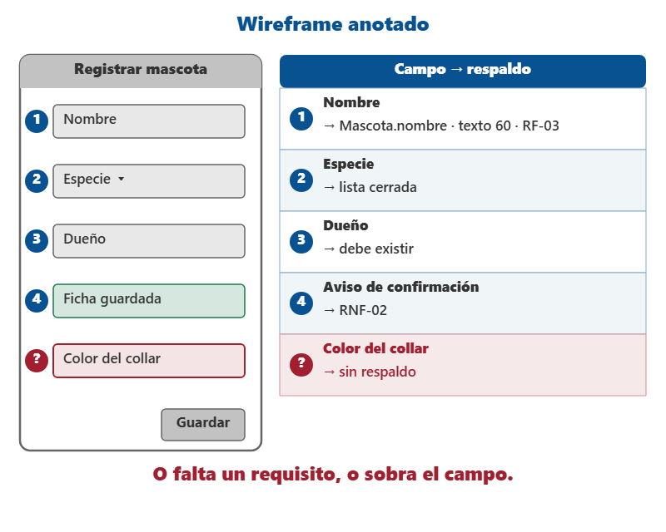
La interfaz se deriva de los artefactos
– Cada pantalla señala el RF que la origina.
– Cada campo existe en el diccionario de datos con su tipo y longitud.
– Cada botón corresponde a una operación del caso de uso o de la secuencia.
– Un campo sin respaldo en el diccionario: o falta un requisito o sobra el campo.
Clic para avanzar la animación
9
Notes:
DESARROLLO (para explicarlo, no se proyecta):
La interfaz no se inventa: se deriva de los artefactos que el equipo ya construyo en las clases anteriores.
Cada pantalla debe poder señalar el requisito funcional que la origina, cada campo debe existir en el diccionario de datos con su tipo y su longitud
Y cada boton debe corresponder a una operacion que aparece en el diagrama de casos de uso o en el de secuencia.
La trazabilidad no es burocracia, es el mecanismo que hace que los planos y la casa coincidan.
NOTAS:
Por eso los wireframes se entregan anotados: se ponen numeritos sobre el dibujo y al lado una tabla que dice, por ejemplo, el numero uno es el campo Nombre de la mascota que sale del atributo Mascota.nombre, texto de sesenta caracteres, obligatorio, exigido por RF-03; el numero cuatro es el mensaje de confirmacion que cumple el RNF-02 de respuesta menor a tres segundos.
Esa anotacion tiene un efecto secundario muy util: si aparece un campo en la pantalla que no esta en el diccionario de datos, entonces o falta un requisito o sobra el campo, y ambas cosas hay que resolverlas hoy y no cuando el compañero de Programacion II ya escribio la tabla.

Slide 10
La tabla de anotaciones del wireframe
Tabla Markdown
| Campo de la pantalla | RF que lo exige | Atributo de la clase | Validacion |
|----------------------|-----------------|-----------------------|-------------------|
| Nombre | RF-01 | Mascota.nombre | obligatorio |
| Especie | RF-01 | Mascota.especie | lista cerrada |
| Fecha de nacimiento | RF-02 | Mascota.fechaNac | no futura |
| Dueno | RF-01 | Mascota.idDueno (FK) | debe existir |
-- Un campo sin RF que lo exija es un campo que nadie pidio: se quita o
-- se agrega el requisito. Un atributo de la clase sin campo en ninguna
-- pantalla es un dato que nadie puede ingresar.
10

Slide 11
Evaluar una interfaz sin programarla
– Recorrido cognitivo: alguien ajeno al diseño intenta una tarea concreta sin ayuda; se cuentan clics, dudas y errores.
– Prueba de pasillo: tres personas de otro grupo, y se anota sin defenderse.
– Se evalúa con la usuaria real: escribe lento, la interrumpen, el monitor está lejos.
– Mensajes de la clínica: «Esta mascota ya tiene ficha», no «violación de unicidad».
11
Notes:
DESARROLLO (para explicarlo, no se proyecta):
Una interfaz se puede evaluar sin programarla, y esa es una de las habilidades mas valiosas que se lleva un analista.
El metodo mas barato es el recorrido cognitivo: se toma una tarea concreta, por ejemplo registrar la mascota Luna de la señora Perez
Y una persona que no participo en el diseño intenta hacerla sobre el prototipo sin que nadie le explique nada, mientras usted cuenta cuantos clics necesito, donde dudo y donde se equivoco.
La variante de bolsillo es la prueba de pasillo: se le pide a tres compañeros de otro grupo que lo intenten y se anota, sin defenderse ni explicar.
Para la clinica hay que evaluar pensando en la usuaria real, que es la recepcionista de la clinica: no es experta en computadores, escribe lento, contesta el telefono mientras registra y tiene un perro ladrando al lado.
NOTAS:
Eso obliga a decisiones de diseño concretas: letra grande, pocos campos obligatorios, nada de scroll interminable, tolerancia a la interrupcion para que si la llaman y vuelve en tres minutos no haya perdido lo escrito, y mensajes en lenguaje de clinica y no de sistemas, es decir Esta mascota ya tiene ficha en la clinica y no Violacion de restriccion de unicidad.

Slide 12
Demo del dia
– Herramienta: Figma o Penpot · Excalidraw · Google Docs
– Demo: Se dibuja en vivo el wireframe de Registrar mascota en Penpot, le pone tres anotaciones numeradas y lo conecta con Buscar expediente para que la clase vea en la misma pantalla la diferencia entre wireframe, mockup y prototipo.
– Mismo dominio: la clinica veterinaria — no otro ejemplo. Aqui se diseña, no se programa.
12

Slide 13

Clase 13 · Diseño de interfaces
Del boceto en gris al prototipo que se puede recorrer
Repasen las laminas de teoria: cada concepto esta completo
Siguiente clase: continuamos con el siguiente tema
Teoria al servicio del diseño

